Slide 1
G3061: Historická a stratigrafická geologie 2. cvičení Litostratigrafie a biostratigrafie
cvičící: Petr Hykš – 451283@mail.muni.cz

Slide 2
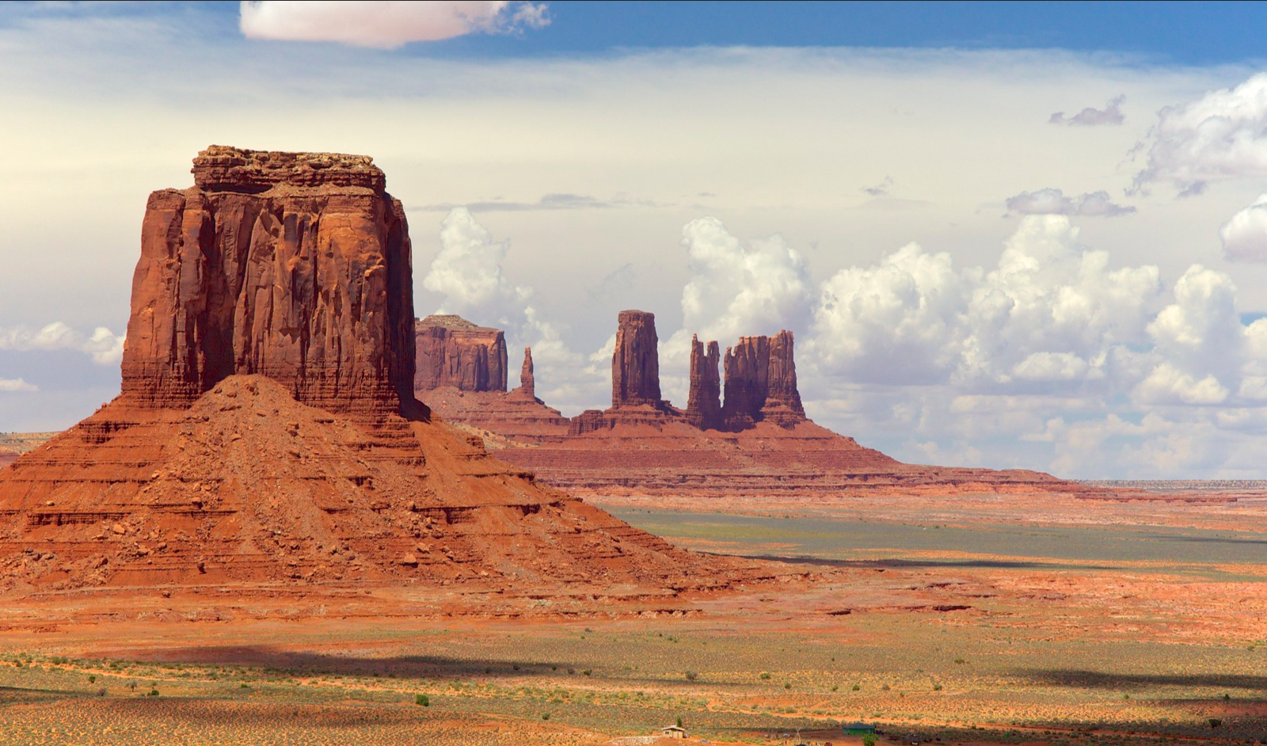
Litostratigrafie
Autor: proefdier

Slide 3
Litostratigrafie
Korelace hranic mezi horninami se společnými litologickými znaky (textura, struktura, fosilie)
Předpoklad, že horniny s podobnou litologií se ukládaly zhruba ve stejném čase
(často neplatí, ale je dobré z něj vycházet)
Výjimkou jsou např. marker beds (iridiová vrstva na hranici K/T, vrstva sopečného popela…)
litostratigrafické jednotky:
souvrství (formation) = základní, litologicky odlišné a v terénu snadno mapovatelné (makroskopicky)
sedimentární výplně pánví jsou jimi zcela pokryty (viz česká křídová pánev)
člen (member) = ‚nepovinné‘ jednotky nižší kategorie, někdy užitečné (typicky 2 zastupující se litologie)
(např. dalejské břidlice a třebotovské vápence v dalejsko-třebotovském souvrství)

Slide 4
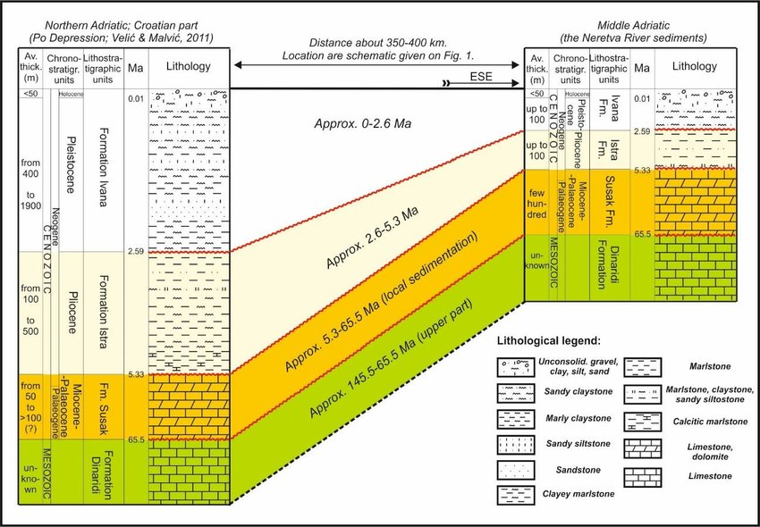
Například

Slide 5
Například

Slide 6
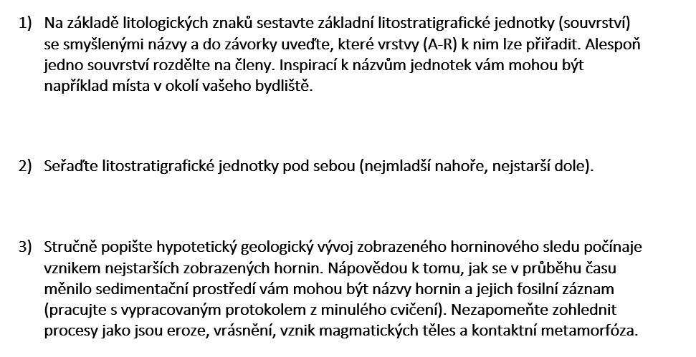
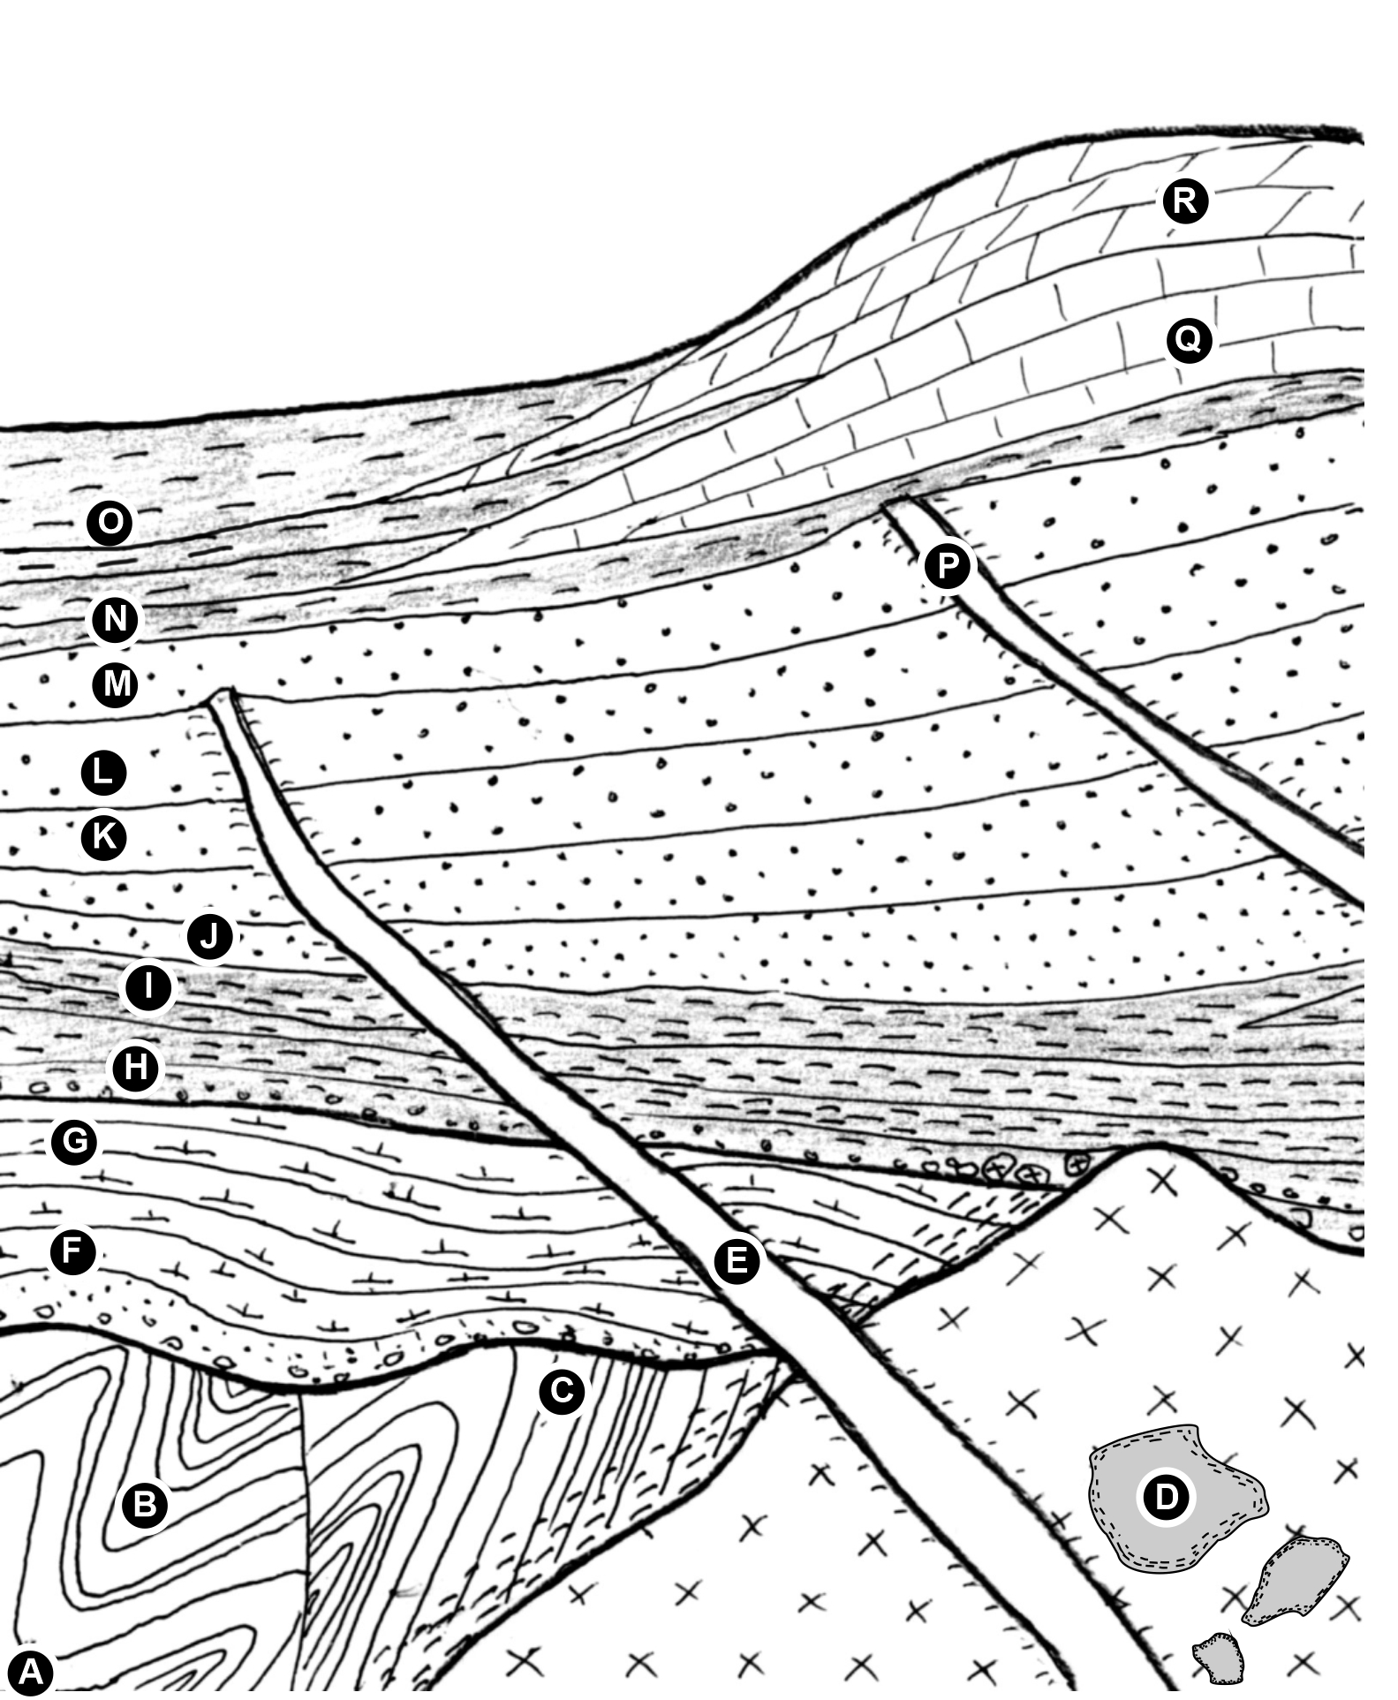
2. cvičení – protokol, 1. část

Slide 7
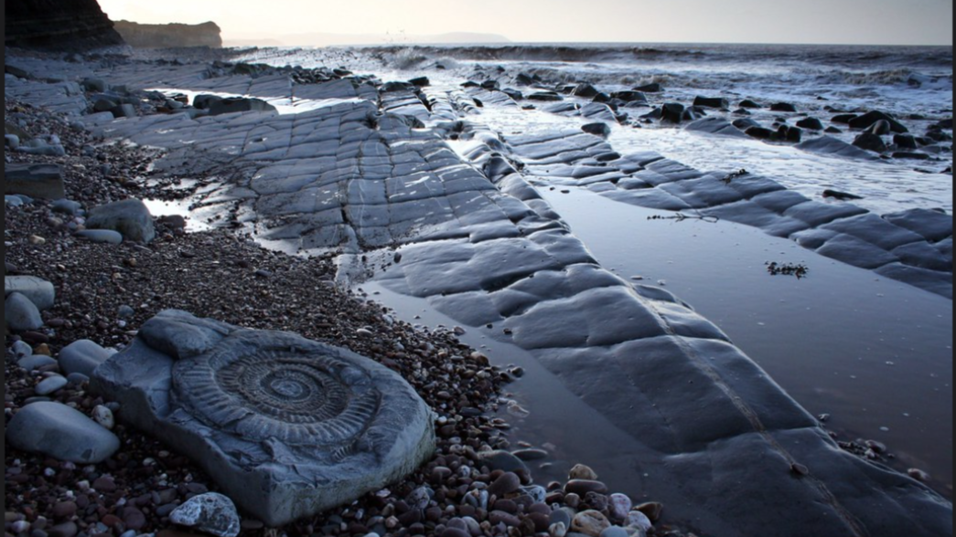
Biostratigrafie
Autor: Iain Harris

Slide 8
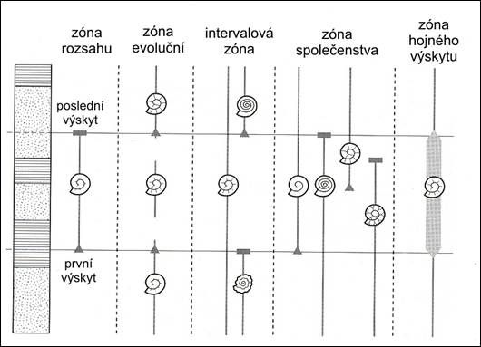
Biostratigrafie
relativní určení stáří podle společenstev indexových fosilií
biozóny, někdy až subzóny a biohorizonty
biozóna

Slide 9
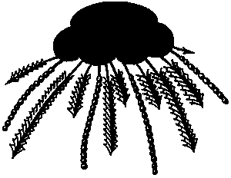
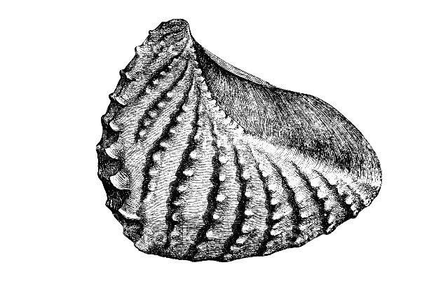
Ideální indexové fosilie
rychle evolvující (krátká doba výskytu druhů)
geograficky velmi rozšířené
velmi časté a snadno fosilizující
nízké nároky na typ prostředí
snadno určitelné
Typické indexové fosilie:
trilobiti (paleozoikum)
konodonti (kambrium-trias)
graptoliti (paleozoikum)
amonoidi (devon-křída)
mlži (meso-kenozoikum)
plži (kenozoikum)

Slide 10
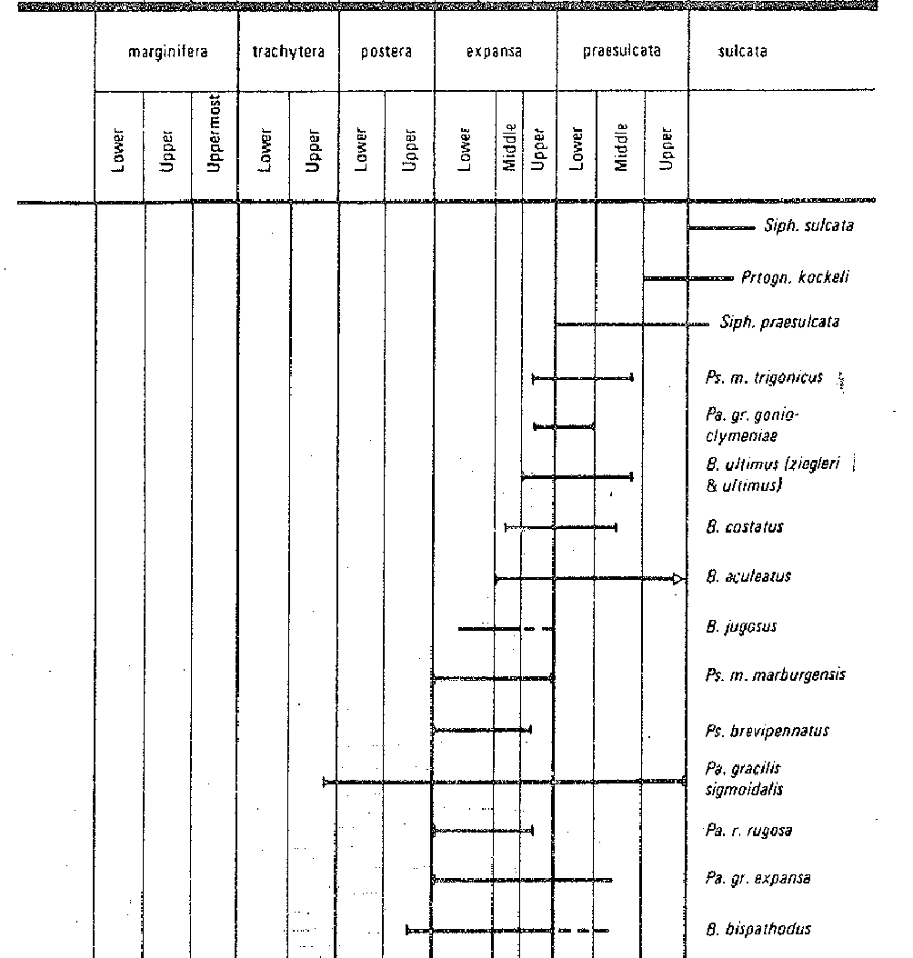
Například
výskyt konodontů druhů:
Ps. m. marburgensis
B. aculeatus
B. costatus
Pa. gr. gonio-clymeniae
čas

Slide 11
Například
výskyt konodontů druhů:
Ps. m. marburgensis
B. aculeatus
B. costatus
Pa. gr. gonio-clymeniae
Biozóna:
Vyšší část zóny expansa
čas

Slide 12
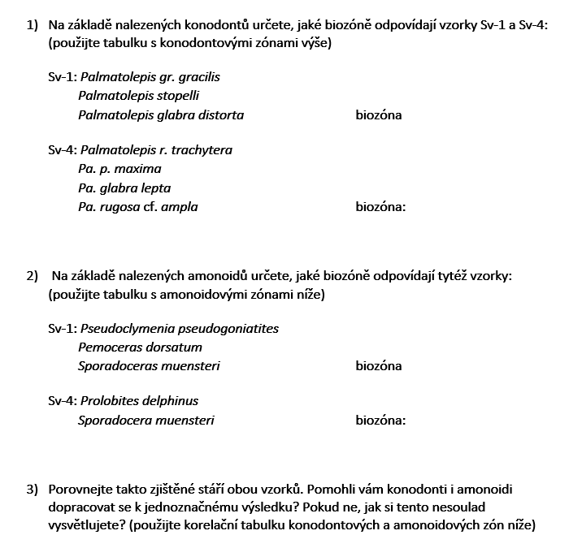
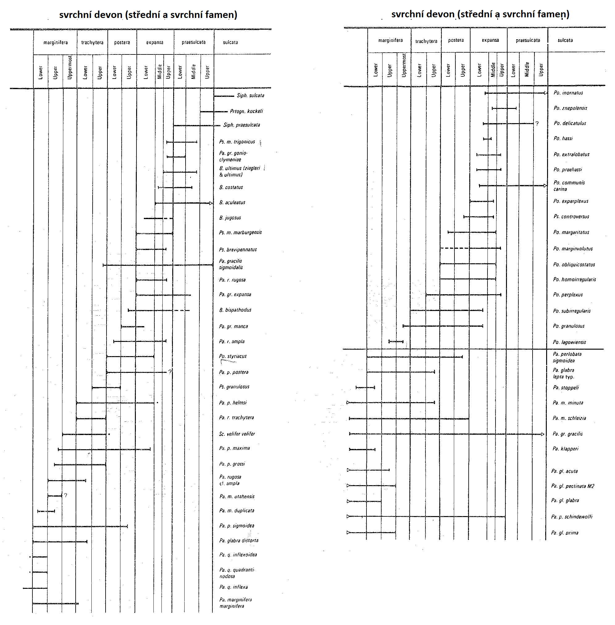
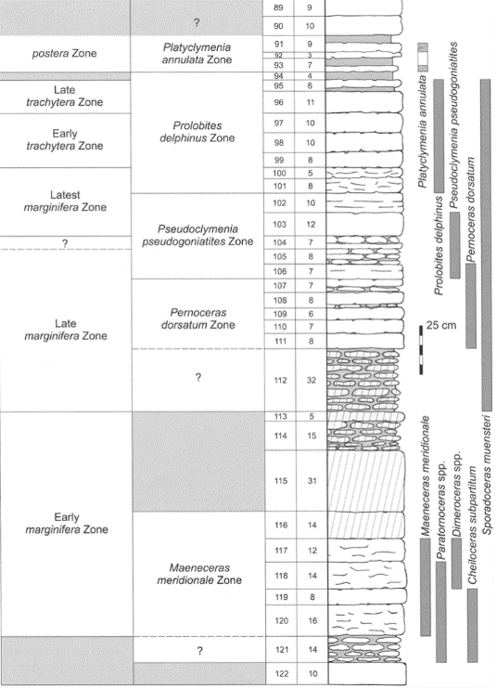
2. cvičení – protokol, 2. část
Použijete tabulky s konodontovými a amonoidovými zónami

Slide 13
Příští cvičení 28. 2. 2022
Budova 3, učebna G1
doporučujeme nosit na cvičení notebooky
Písemný průběžný test
Prezentace 2 x 15 min Velká oxidační událost Stromatolity
Nové protokoly ☺ vyhledávání zdrojů

